Slide 1
ВИЗУАЛИЗАЦИЯ СВЯЗАННЫХ СУЩНОСТЕЙ НА ОСНОВЕ СЕМАНТИЧЕСКОГО АНАЛИЗА ТЕКСТОВЫХ ДАННЫХ ПРИ ПОМОЩИ МОДЕЛИ WORD2VEC НА ЯЗЫКЕ PYTHON
Турков Леонид Алексеевич

Slide 2



Модели семантической близости
Word2Vec
BERT
USE

Slide 3



Почему Word2Vec?

Slide 4
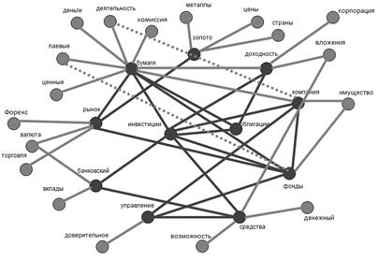
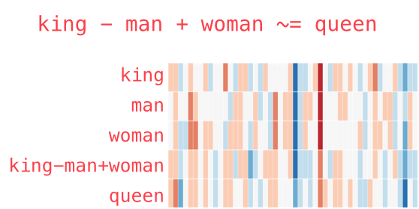
Как это работает?

Slide 5
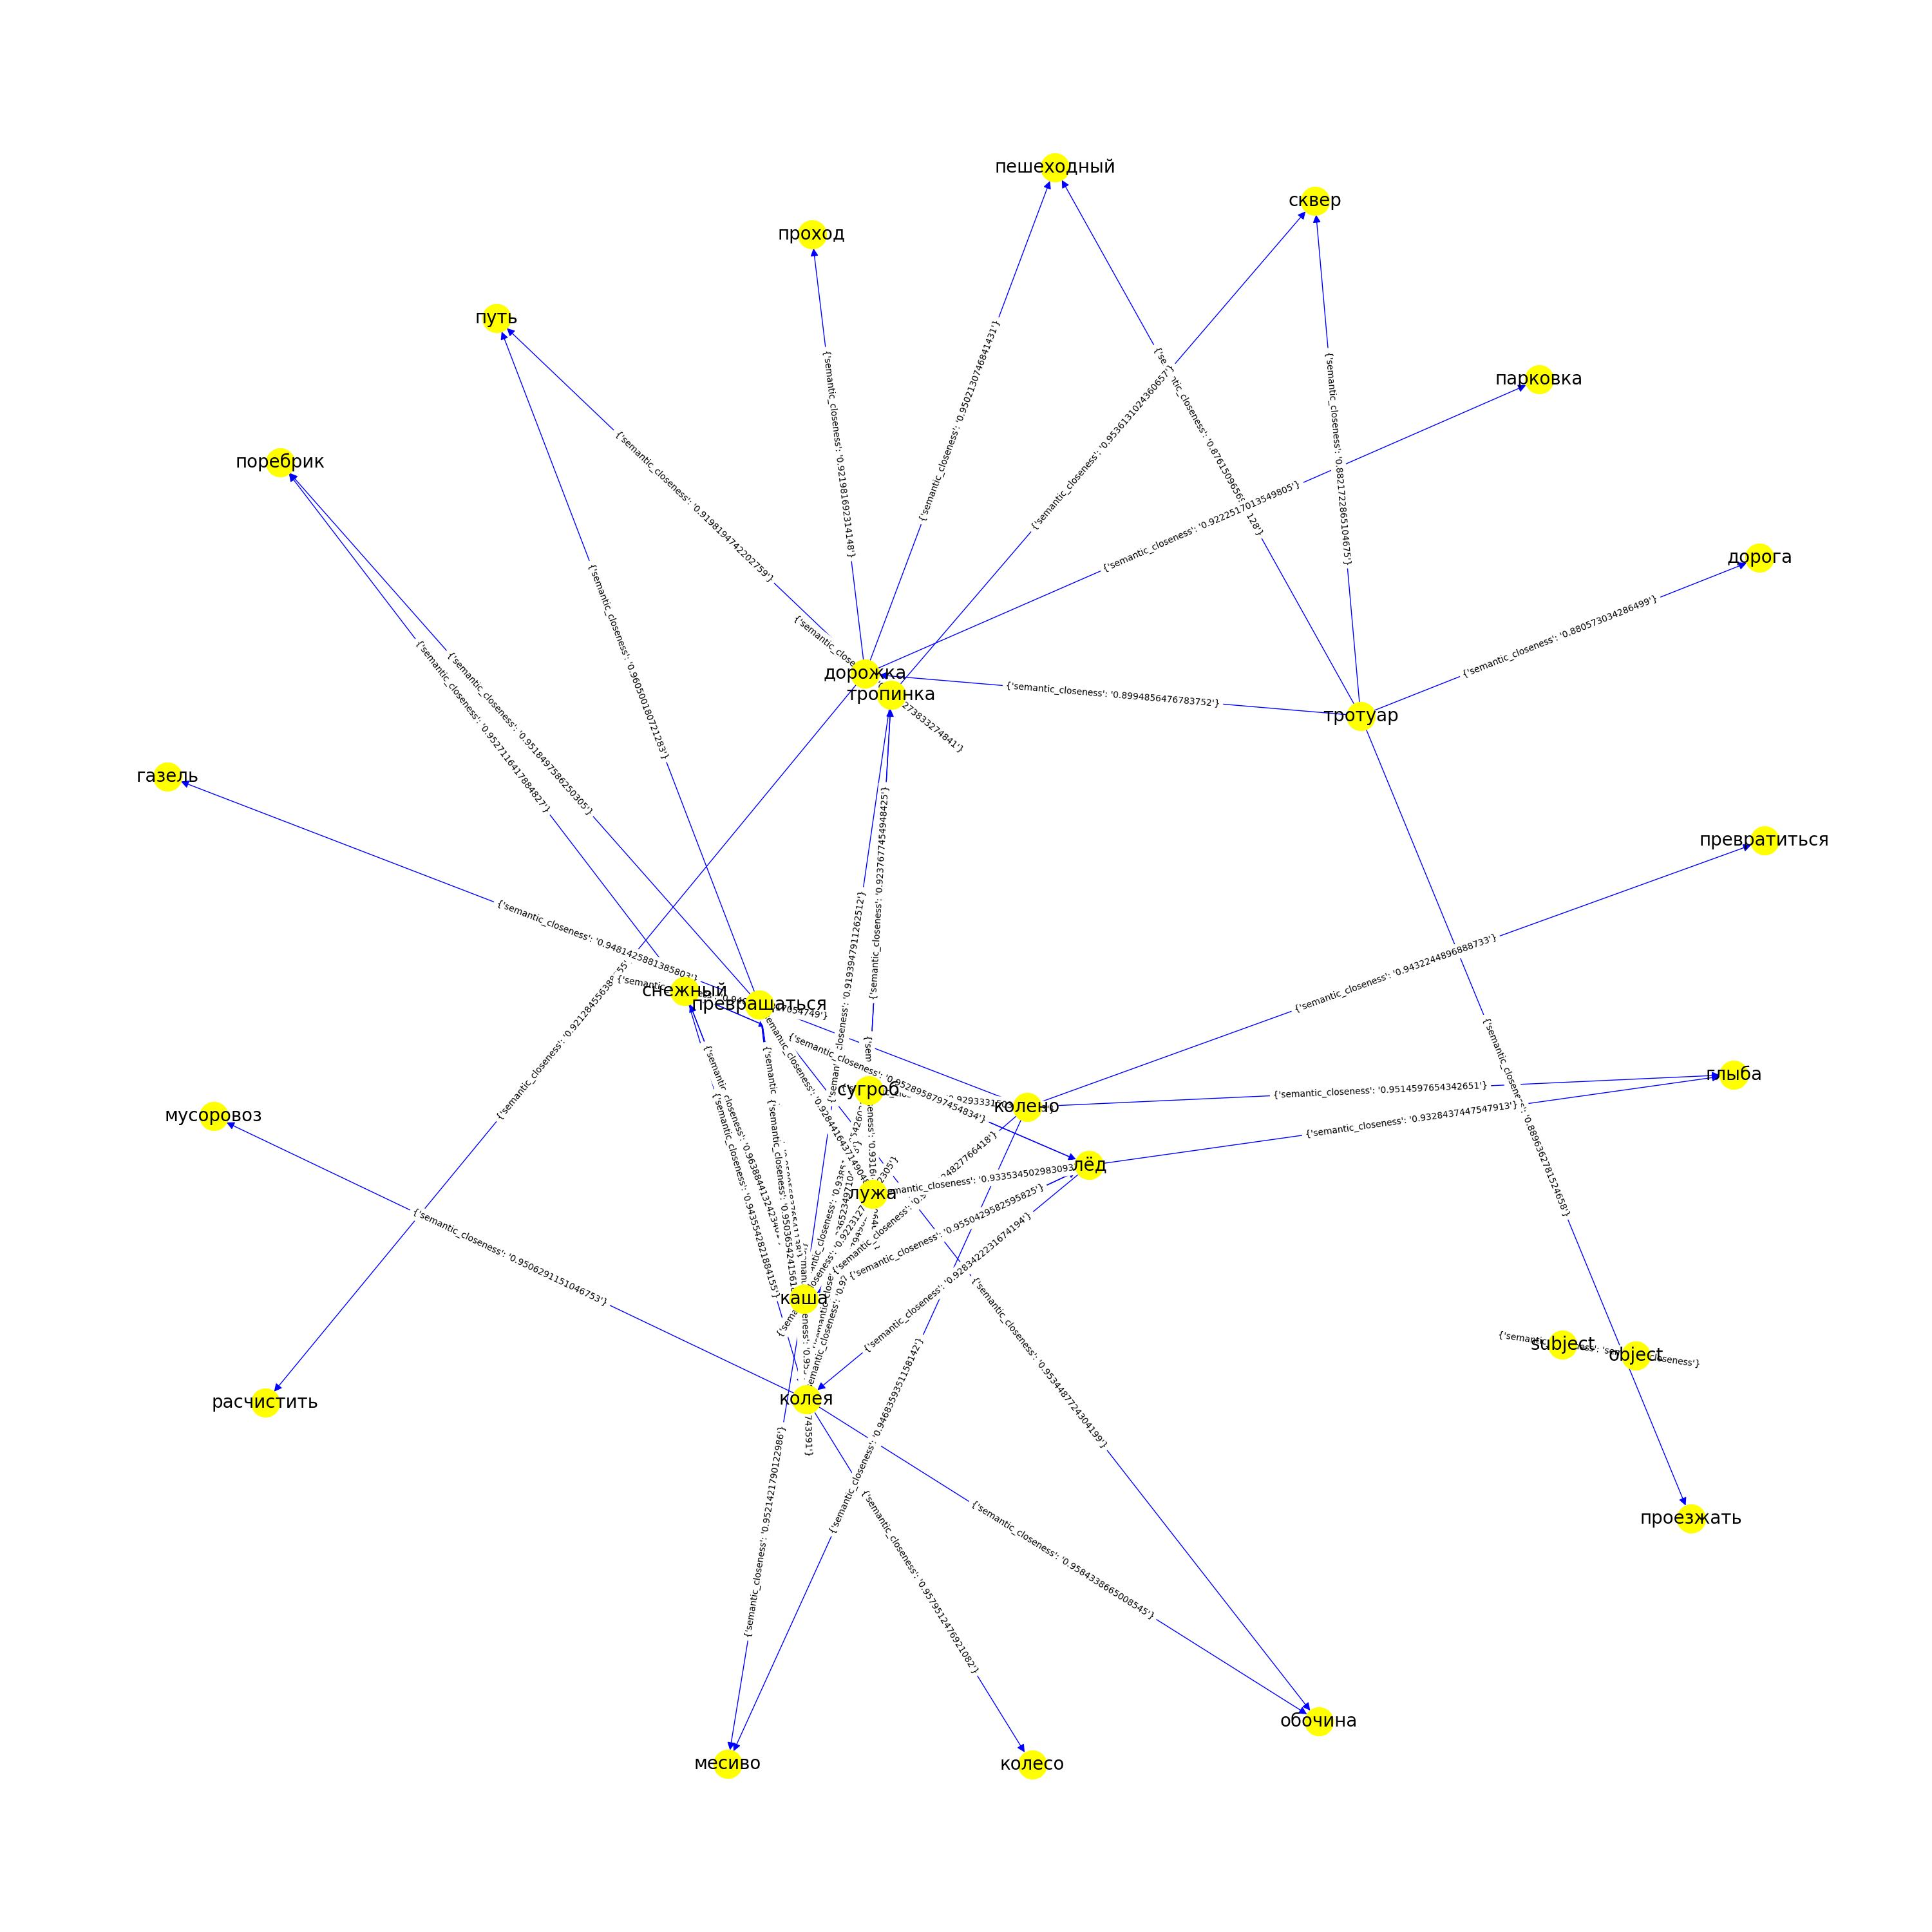
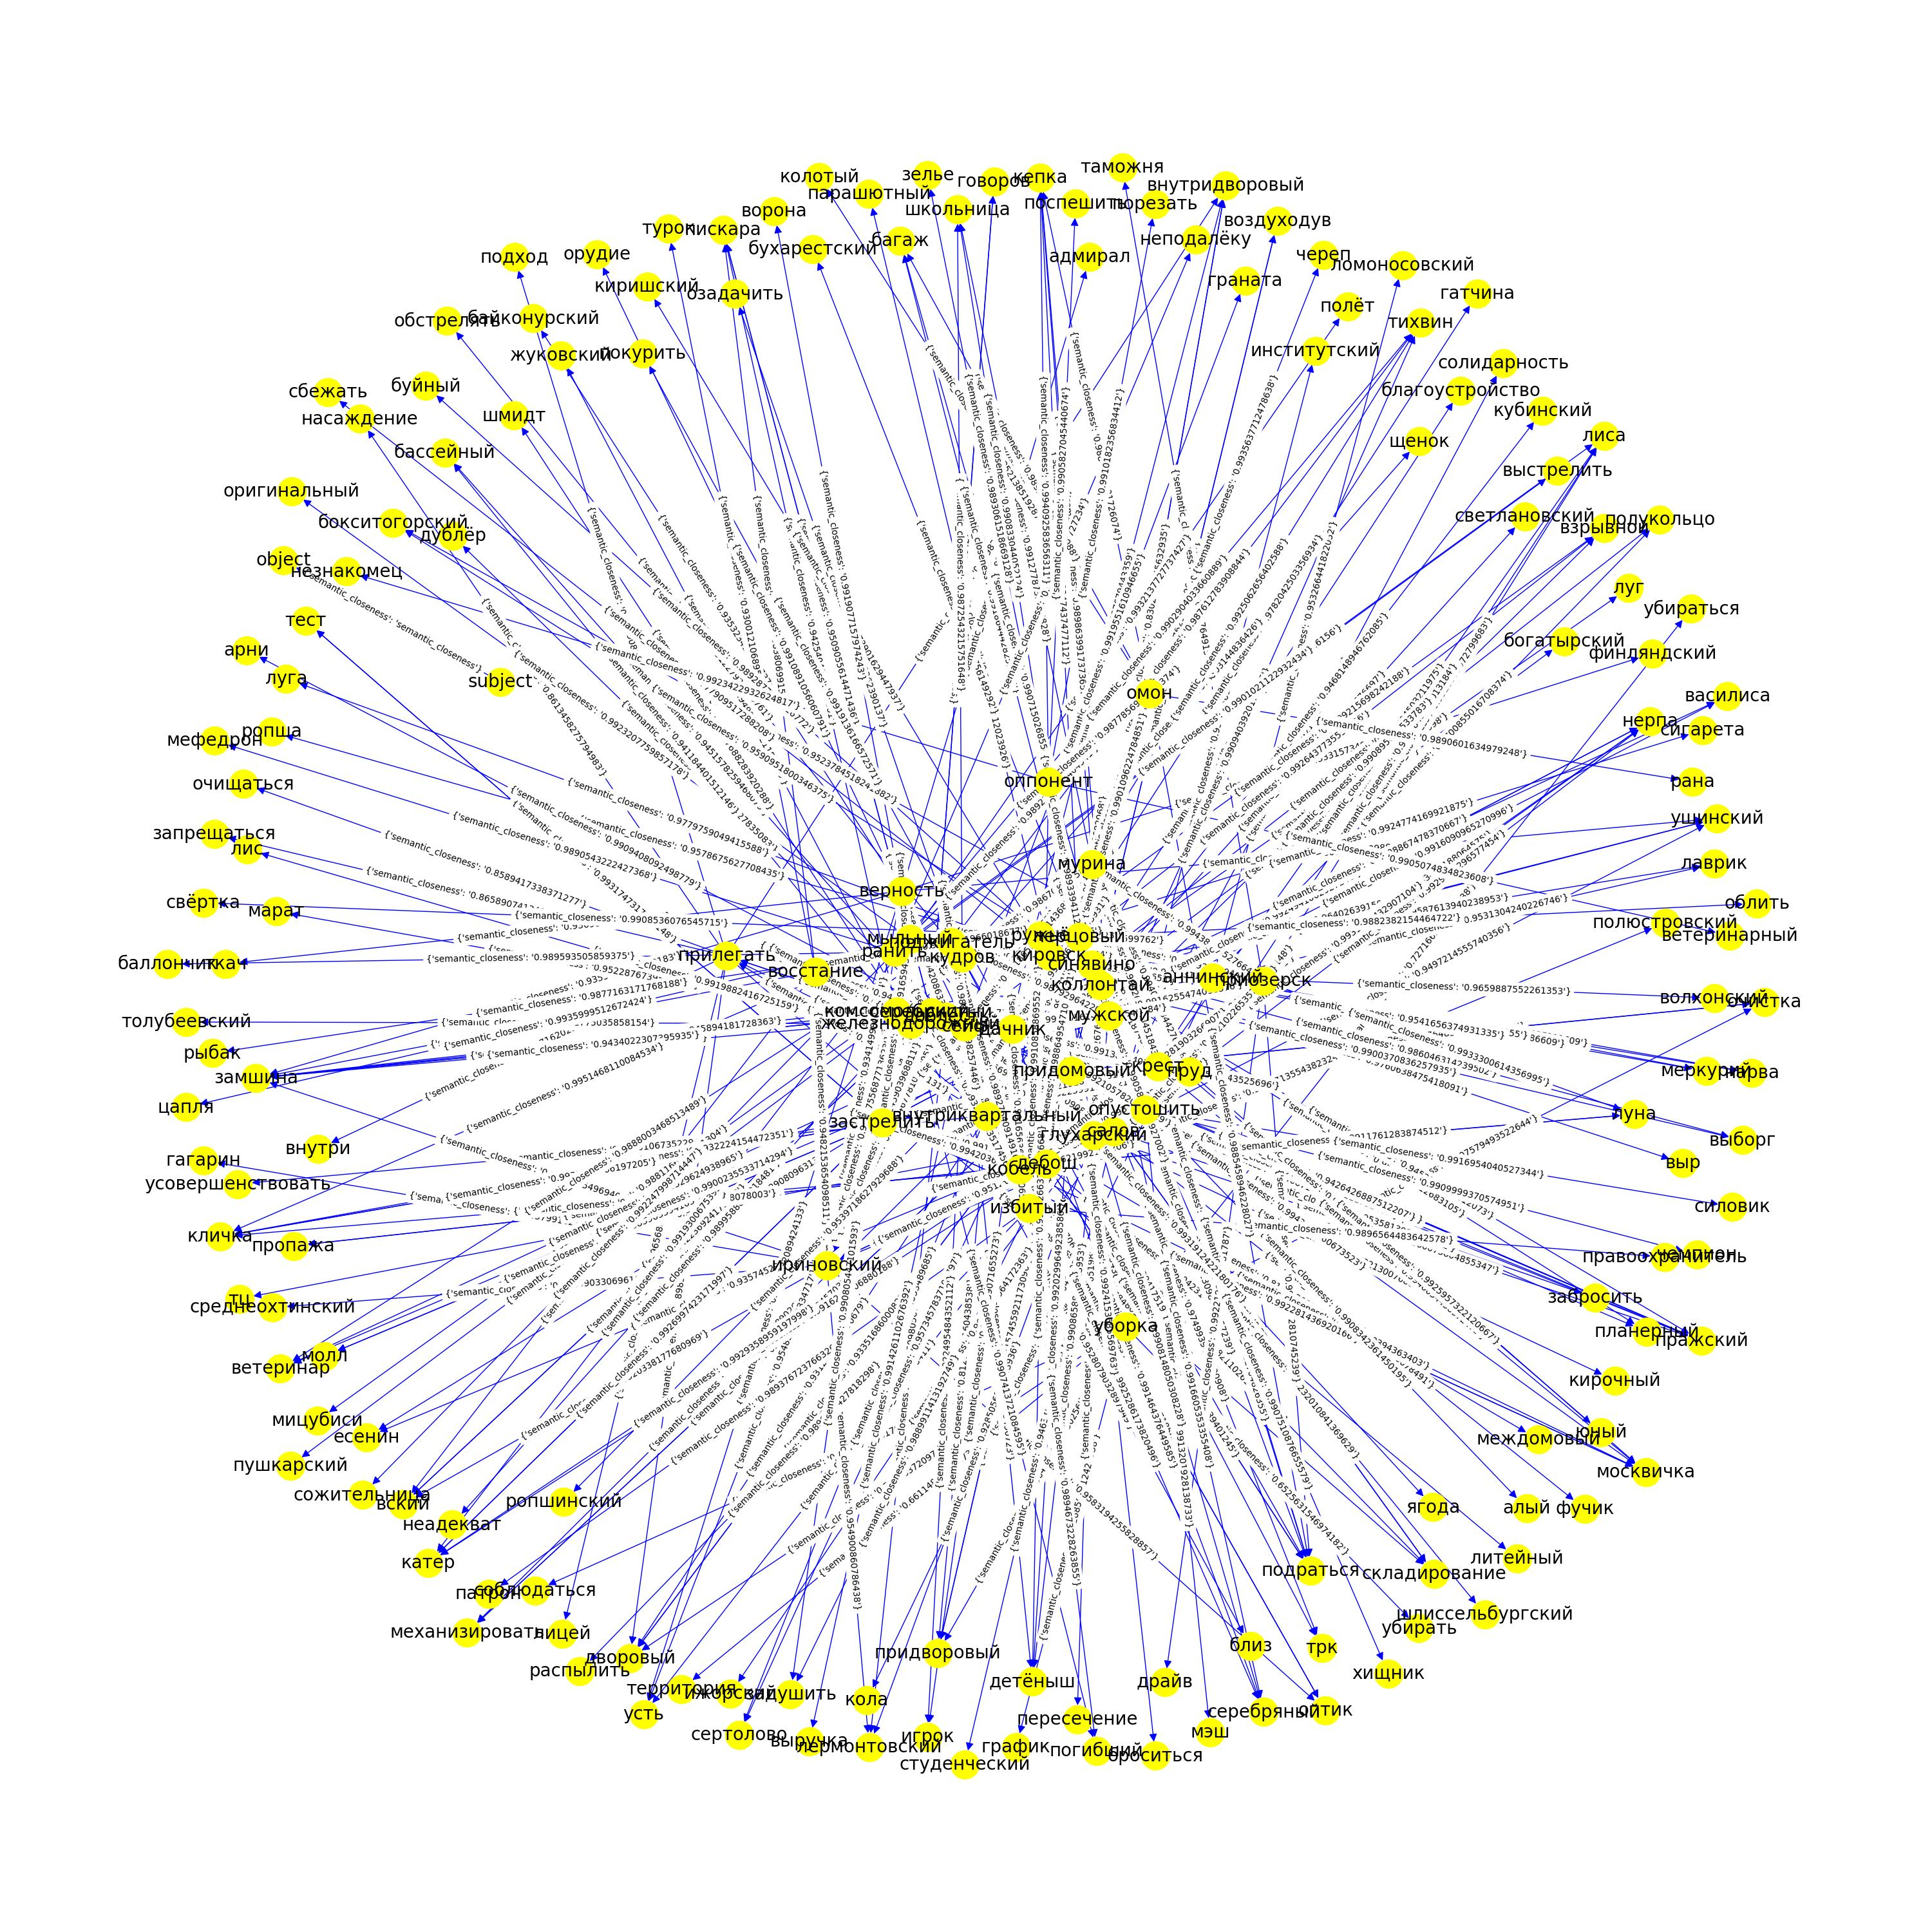
Примеры визуализа-ции при помощи библиотеки GB_Filal_diploma

Slide 6
Спасибо за Внимание!
Турков Леонид Алексеевич
turkov.leon-2@yandex.ru

